Slide 1

1장 파이썬 소개

Slide 2
학습목표
다음의 용어를 이해하고 설명할 수 있다:
프로그램, 프로그래밍, 소프트웨어, 하드웨어.
파이썬의 역사와 파이썬이 가진 특징을 이해한다.
컴파일러와 인터프리터 언어의 차이를 이해한다.
파이썬의 설치방법과 사용법을 이해한다.
간단한 파이썬 프로그램을 만들 수 있다.
파이썬 프로그램의 명령이 해석되고 실행되는 과정에 대해 이해한다.
파이썬 통합 개발환경의 필요성을 이해하고, 활용할 수 있다.
파이썬 프로그램을 통해 원하는 메시지를 출력할 수 있다.
대화형 모드를 이용하여 간단한 계산을 수행할 수 있다.

Slide 3
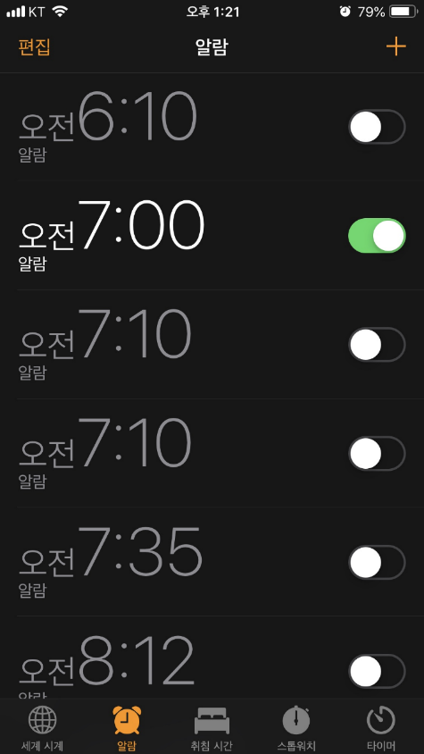
1.1 일상 생활에서 느끼는 프로그램과 소프트웨어
스마트폰에는 시계의 기능이 내장되어 있다.
시계 프로그램에 “스마트폰의 시간이 오전 7시가 되면 알람 소리를 들려주도록 하라”라는 명령을 넣을 수 있다.

Slide 4
하드웨어
컴퓨터와 스마트폰 정보통신 기계의 물리적 부품
중앙처리장치(혹은 CPU), 저장 장치, 출력장치, 입력장치 등으로 구성
컴퓨터와 스마트폰, 태블릿 등
소프트웨어
하드웨어에서 구동되는 특정한 프로그램
운영체제
응용 프로그램이 동작할 수 있도록 도와주는 컴퓨터 프로그램
하드웨어를 관리하여 응용 프로그램이 실행될 수 있는 환경을 제공
윈도우 7, 윈도우 8, 윈도우 10, 리눅스, 맥오에스(macOS) 등
응용 프로그램
하드웨어에서 수행될 아래아 한글, 파워 포인트, 엑셀, 크롬 브라우저와 같은 응용 프로그램

Slide 5
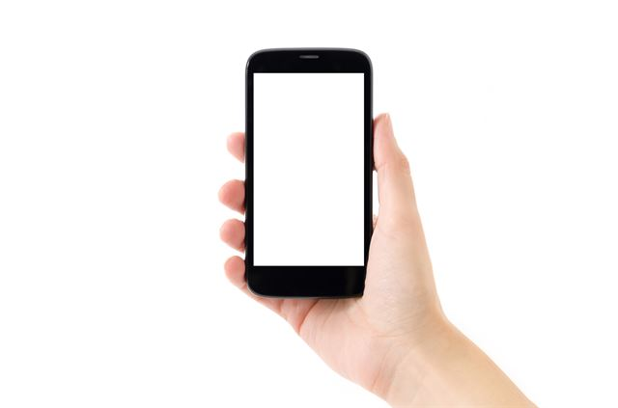

스마트폰은 지정된 명령어를 수행할 수 있는 하드웨어와 소프트웨어가 있기 때문에 명령 수행이 가능
오전 7:00가 되면 알람음을 들려주도록 하라
명령
= 프로그램
스마트폰
= 프로그램을 수행

Slide 6
프로그램^{program}
컴퓨터가 실행할 특정한 작업을 지시하는 일련의 명령어들의 모임
이 명령을 조직적으로 모아 놓은 것
프로그래밍^{programming}
하나 이상의 명령어들을 입력하여 프로그램을 작성하는 과정
다른 표현으로 ‘코딩’이라고도 한다.
프로그래머^{programmer}
프로그램을 작성하는 사람
컴퓨터에 명령을 내리는 명령어를 작성할 수 있어야 한다.

Slide 7
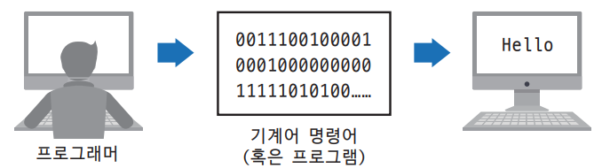
컴퓨터는 0과 1의 이진 값만을 이해하고 저장
컴퓨터가 수행하는 명령은 001110010001000... 의 값으로 되어 있음
01001000100...과 같은 명령은 사람이 이해하기 어렵고 작성 시간이 오래 걸리며 오류가 많고 수정이 힘들다.
사람이 이해할 수 있는 프로그래밍 언어를 이용하여 명령 입력

Slide 8
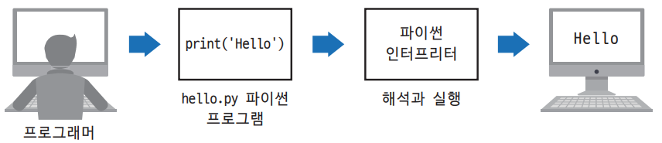
프로그래머는 hello.py라는 이름의 파이썬 명령어를 이용한 프로그램을 작성
인터프리터라는 프로그램이 hello.py라는 프로그램을 기계어 명령어로 변환하여 컴퓨터에서 실행

Slide 9
프로그래밍 언어
컴퓨터 시스템을 구동시키는 소프트웨어를 만들기 위한 형식을 제대로 갖춘 언어
컴퓨터가 수행할 수 있어야만 한다
자동차나 프린터 등의 미리 틀이 정해진 기계(임베디드 시스템Embedded System)에서 제한된 목적과 용도로 사용되는 프로그래밍 언어는 수행 속도가 중요하므로 C 언어를 주로 사용
웹 서비스를 위해서는 HTML과 같은 마크업 언어와 JavaScript, PHP와 같은 언어가 많이 사용
그 중 파이썬은 강력하면서도 배우기 쉬움

Slide 10
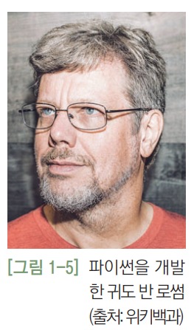

1.2 파이썬 소개
파이썬
1989년 귀도 반 로썸(Guido Van Rossum)에 의해 개발
인터프리터 방식의 객체지향 프로그래밍 언어

Slide 11
1.2 파이썬 소개
소스 코드^{source code}
프로그래밍 언어로 작성된 명령어들의 목록
소스 파일^{source file}
소스 코드가 저장된 파일
< 소스코드 예시 >
age = input('나이를 입력하세요') if int(age) < 19: print('할인되었습니다.') else: print('할인이 안 됩니다.')
정해진 문법에 맞게 명령을 입력하면
컴퓨터는 이 코드를 실행하여 결과를 보여준다

Slide 12
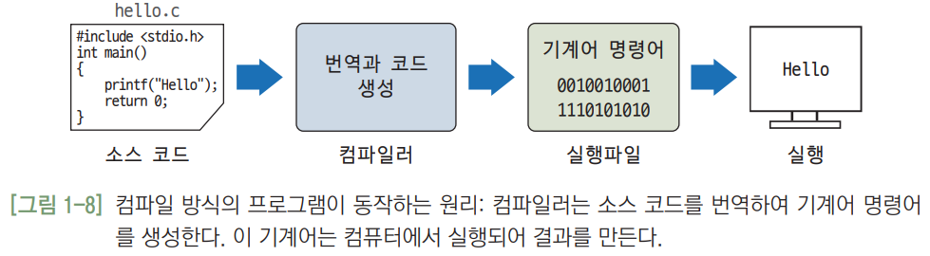
컴파일 방식
프로그램 명령어를 기계어로 번역한 후 이 기계어를 실행하는 방식
C, C++, 파스칼 언어등이 있음

Slide 13
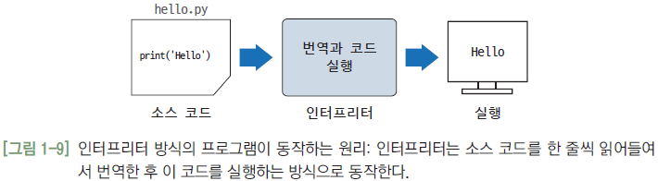
인터프리터 방식
프로그램 명령어를 한 번에 한 줄씩 읽어 번역한 후 바로 실행
파이썬, BASIC 등의 언어가 있음

Slide 14
인터프리터 방식과 컴파일 방식의 비교
 | 인터프리터 방식 | 컴파일 방식
정의 | 명령어들을 한 번에 한 줄씩 읽어 들여서 실행하는 방식이다. | 명령어를 기계어로 번역하는 방식이다.
장점 | 컴파일 단계를 거칠 필요가 없다. | 일반적인 경우 속도가 더 빠르다.
단점 | 실행 시간이 느리다. | 원시 프로그램의 크기가 크다면 상당한 시간이 소요된다.
사용되는 언어 | 파이썬, BASIC 등 | C, FORTRAN, PASCAL 등

Slide 15
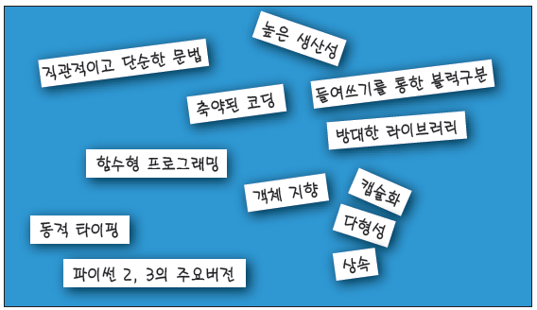
파이썬의 특징

Slide 16
파이썬이 인기 있는 이유
1) 직관적이고 단순한 문법
2) 배우는데 시간이 비교적 적게 걸림
3) 축약된 코딩이 가능함
4) 짧은 코딩으로 많은 기능을 수행할 수 있음
5) 오픈소스^{Open source} 방식을 채택하여 방대한 라이브러리를 무료로 편리하게 이용할 수 있음
6) 객체지향 프로그래밍 언어의 특징을 가진다

Slide 17
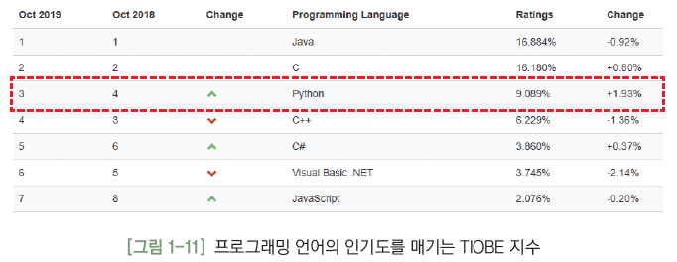
TIOBE 인덱스

Slide 18
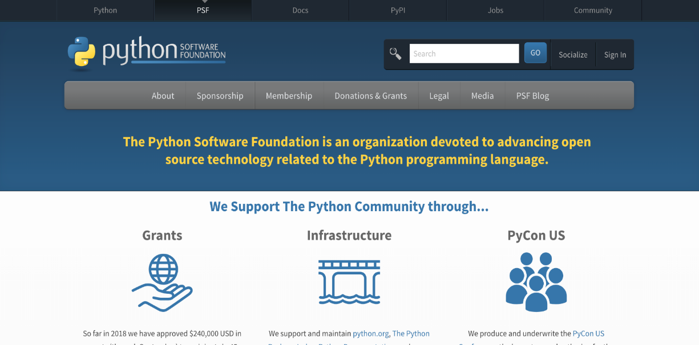
1.3 파이썬 설치와 사용
홈페이지 접속
http://www.python.org/

Slide 19
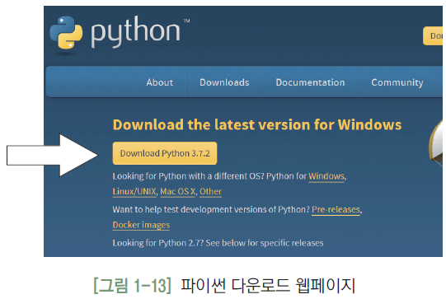
다운로드 페이지 접속
이 화면과 파이썬 버전은 최신 버전이 아닐 수 있습니다

Slide 20
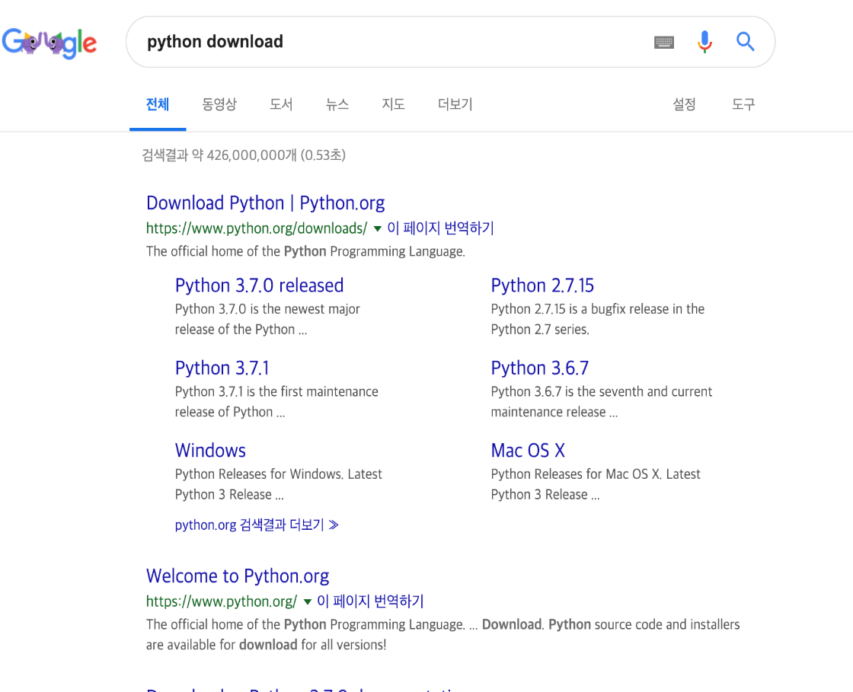
또는 Google.com에 접속하여 “python download”를 검색

Slide 21
다운로드 페이지에서 "Download Python 3.7.2"를 선택
운영체제(macOS, Windows, Linux 등)를 선택 후 다운

Slide 22
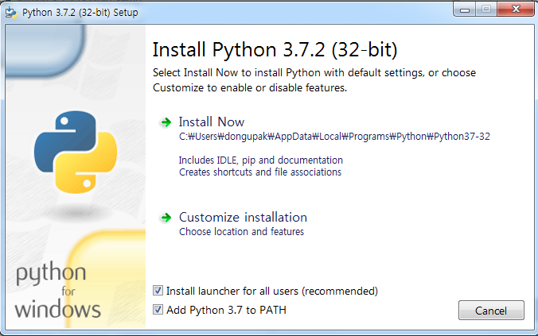
python-3.7.2.exe 실행 후
“Install launcher for all users(recommended)“
“Add Python 3.7 to PATH“ 선택
Install Now를 선택
②
Python 3.7을 경로에 추가 함
①

Slide 23
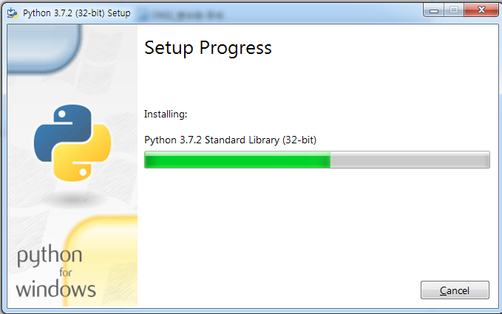
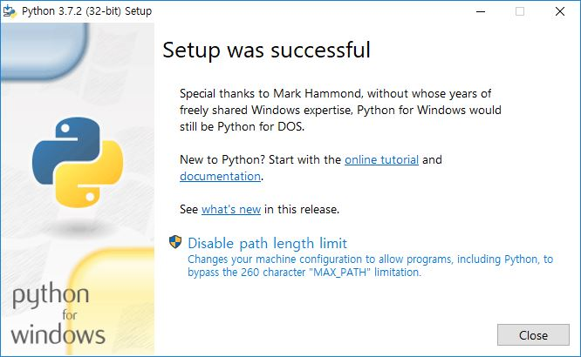
“Install Now"를 눌러 설치를 시작
설치 완료 화면

Slide 24
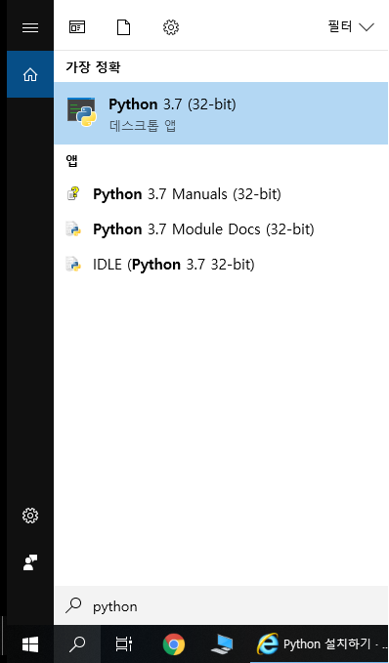
1.4 파이썬 대화창 사용하기
시작 버튼을 눌러 “python”을 검색
Python 3.7을 눌러서 실행

Slide 25
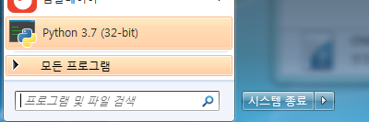
1.4.1 윈도우 컴퓨터에서 파이썬 대화창 열기
시작-"Python 3.7 (32-bits)"을 선택

Slide 26
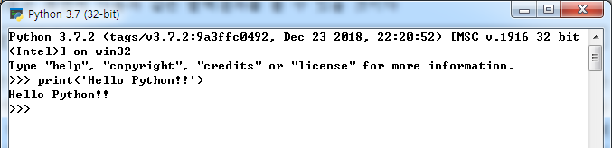
사용자의 입력을 받을 수 있는 프롬프트^{prompt}에 파이썬 명령어를 준다.(커서가 깜박일 것이다)
프롬프트에 print('Hello Python!!') 을 입력 후 엔터키를 누르자
프롬프트 아래에 Hello Python!!이 출력된다
파이썬 대화창
>>> 를
프롬프트라 한다
엔터키
커서

Slide 27
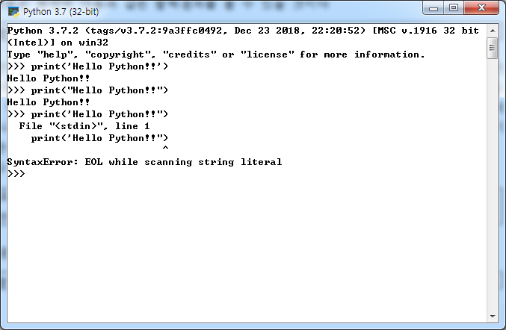
오류가 날 경우 오류가 발생한 문장과 함께 오류의 내용을 출력
print('Hello Python!!“) 와 같이 작은 따옴표로 시작해서 큰 따옴표로 끝나는 경우에는 파이썬이 잘못된 명령으로 인식해서 오류를 발생
들여쓰기와 대소문자에도 민감한 특징이 있음
대화창을 종료하고 싶으면 키보드의 Control 키와 ‘Z'키를 입력하거나(^Z 로 표기함) 또는 exit() 함수를 호출
오류 발생

Slide 28
IDLE
integrated development environment for Python
파이썬 개발을 위한 통합 개발환경
파이썬 코딩, 실행, 디버깅, 다양한 설정이 가능해서 편리하다

Slide 29
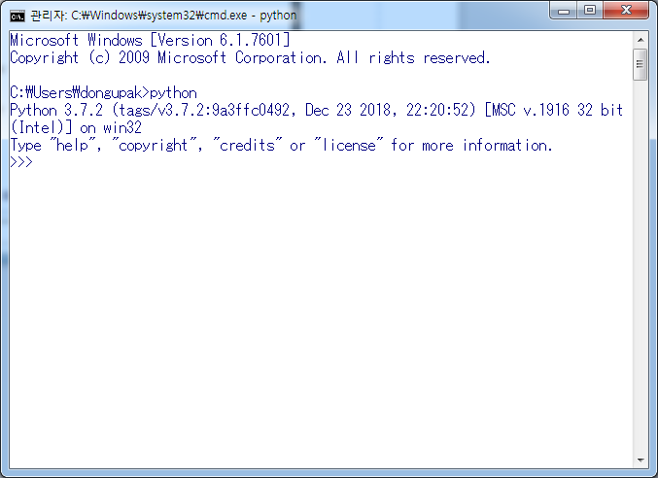
1.4.2 macOS와 윈도우에서 대화형 모드로 파이썬 실행하기
macOS의 터미널과 파이썬 대화형 모드 윈도우 운영체제의 명령처리기와 파이썬 대화형 모드

Slide 30
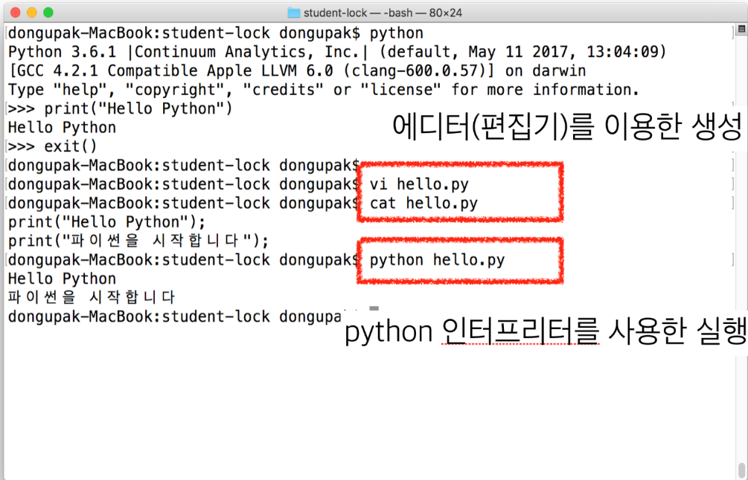
macOS에서 편집기를 이용하여 파이썬 프로그램 작성하기
대화형 모드 : 명령 입력이 편리하나 명령문이 저장되지 않고 재사용이 불가능
-> 텍스트 파일을 따로 저장시켜 이 파일을 실행

Slide 31


검색창에 cmd를 입력하여 Windows 명령 처리기를 열어서 파이썬 대화형 모드로 들어가는 것이 가능

Slide 32
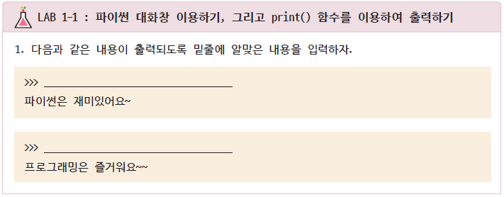
LAB은 각 절마다 있음
이 절의 내용을 이해한 후 아래 LAB 문제를 풀어보자
알맞은 코드를 직접 입력해 봅시다

Slide 33
코드 : hello.py 프로그램의 코드
hello.py (여러분이 idle에서 작성할 파일의 이름입니다)
print('Hello Python!')
실행결과
Hello Python!
편집 프로그램을 사용하여 hello.py 파일을 만들어 두면 파이썬 명령문 재사용이 가능
프로그램을 실행시키는 방법은 macOS나 리눅스의 터미널에서 다음과 같은 명령을 입력
$ python hello.py Hello Python!

Slide 34
1.4.4 윈도우 컴퓨터에서 파이썬 프로그램하기
C: 드라이버 아래에 workspace라는 이름의 폴더 생성
이 폴더 아래에 hello.py라는 프로그램을 만들기
Windows 명령 처리기에서 다음 명령을 순차적으로 입력
C:\Users\me> c: C:\Users\me> cd \ (주의 : 역슬래쉬 기호 \는 한글 윈도우에서 ₩로 나타남) C:\> mkdir workspace C:\> cd workspace C:\workspace >

Slide 35
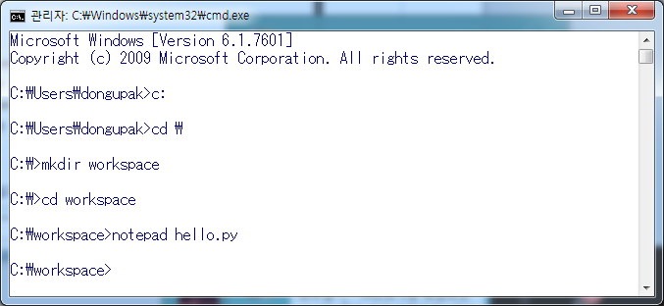
메모장을 열어서 hello.py 프로그램을 작성해 보기
notepad hello.py를 입력
cd, mkdir 등은 명령행에서 입력할 수 있는 명령입니다.

Slide 36
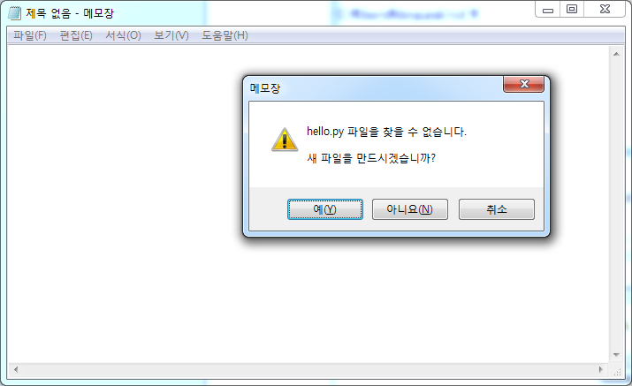
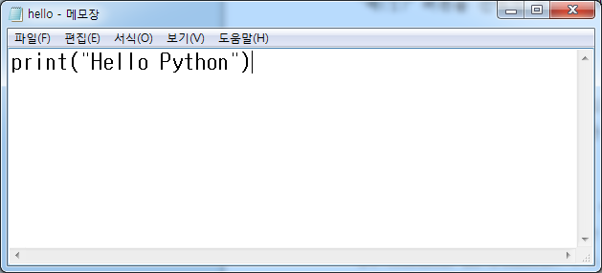
메모장의 "hello.py 파일을 찾을 수 없습니다. 새 파일을 만드시겠습니까?“ 대화창의 ”예(Y)" 버튼을 선택
메모장을 열어 다음과 같은 hello.py 작성

Slide 37
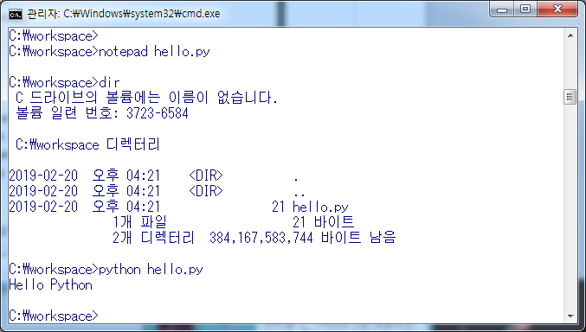
dir 명령으로 현재 폴더에 hello.py 파일이 있는지 확인
인터프리터 실행을 위해 python hello.py를 입력
파이썬 번역과 실행

Slide 38
1.4.5 윈도우의 통합 개발환경(IDE) 사용하기
IDLE란?
Integrated Development and Learning Environment의 약자
“통합 개발과 학습 환경”을 뜻함
파이썬 프로그램의 편집과 실행을 대화창에서 하는 것보다 쉽게 하도록 하기 위해 IDLE를 사용

Slide 39
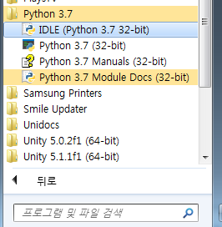
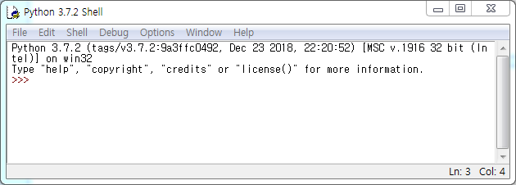
시작메뉴의 “모든 프로그램”에서 Python 3.7 검색 후 제일 상단의 IDLE (Python 3.7 32-bit)를 선택
이와 같은 파이썬 대화창을 파이썬 쉘^{python shell} 혹은 파이썬 대화식 쉘^{python interactive shell}이라고 한다.

Slide 40
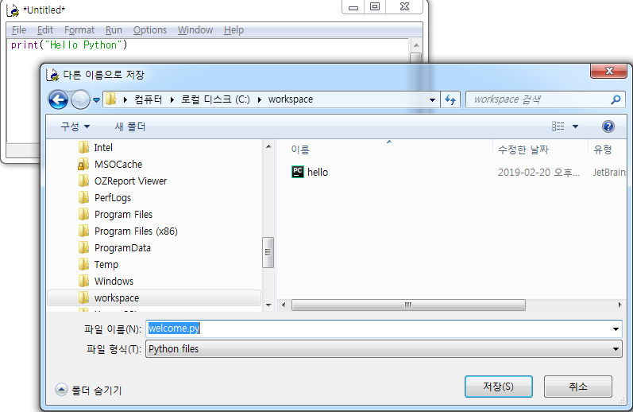
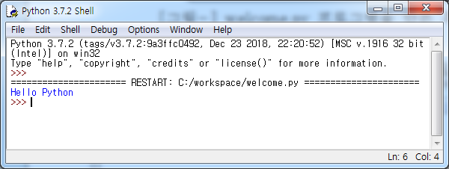
“welcome.py"라는 이름의 파일 만들기
새로운 파일 만든 후 Run 메뉴의 "Run Module" 메뉴 실행 또는 단축 키 F5 입력
실행 결과
Run 메뉴의 Run Module 실행
hello.py 가 있으므로 welcome.py라고 파일 이름을 짓고

Slide 41
파이썬 2, 3의 차이
print에서 print() 함수로 변화
표준 라이브러리의 재배치
스트링 포매팅 기능이 다양해짐
딕셔너리, 문자형에 구성요소 변경
함수 표기법의 변화
유니코드 지원등 많은 변화들
파이썬 2는 2020년 이후 지원되지 않음
새롭게 파이썬을 배운다면 파이썬 3으로 시작하기를 권함

Slide 42
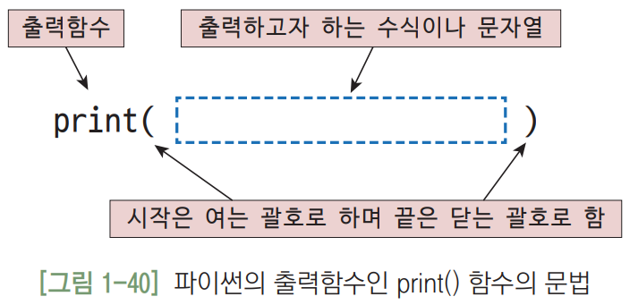
1.5 Hello World 출력하기
문자열이나 수치값을 화면상에 출력하는 중요한 일을 하는 함수인 print()에 대해 알아봅시다

Slide 43
print('Hello World')와 같은 코드를 표현문^{expression statement} 혹은 표현식이라고 한다.
표현식은 간단하게 문장^{statement}이라고 부르기도 한다.
코드 1-1 : Hello World 출력하기
print_hello.py (이 부분은 여러분이 만들 파일의 이름입니다)
print('Hello World!')
실행결과
Hello World!

Slide 44
print_hello_3.py
Hello World!를 세 줄에 걸쳐 반복시키기
코드 1-3 : Hello World 3번 출력하기
print_hello_3.py
print('Hello World!') print('Hello World!') print('Hello World!')
실행결과
Hello World!
Hello World!
Hello World!

Slide 45
문자열과 숫자 출력하기
대화창 실습 : 대화창에서 문자열과 숫자 출력하기
>>> print('Hello World!') Hello World! >>> print('Hello', 'World!') Hello World! >>> print('Hello'+'World!') HelloWorld! >>> print(100) 100 >>> print(2+4) 6
쉼표로 구분되어 있을 경우 공백을 삽입하고
다음 문자열을 출력
덧셈기호로 문자열을 연결할 경우
공백이 삽입되지 않음
2 + 4 연산의 결과가 출력됨

Slide 46
문자열과 숫자 출력하기
대화창 실습 : 대화창에서 간단한 숫자 출력하기와 연산
>>> 100 100 >>> 10 + 20 30 >>> 10 - 20 -10 >>> 10 * 20 200 >>> 10 / 20 0.5 >>> 123 * 8765 1078095 >>> 10 + 20 * 30 610
print() 함수를 사용하지 않을 경우에도 연산의 결과가
출력됨, 대화창을 간단한 계산기로 사용할 수 있음
대화창에 입력한 10 + 20의 결과 30이 아래 줄에 출력됨

Slide 47
변수 x, y를 사용하여 연산을 할 수 있다
대화창 실습 : 대화창에서 변수 선언하기와 연산하기
>>> x = 100 >>> y = 200 >>> x + y 300 >>> x - y -100 >>> x * y 20000 >>> x / y 0.5 >>> x ** 2 10000 >>> n = 5 >>> n ** 2 25
변수는 특정한 값을 저장하는 기능을 한다
x + y 연산은 x 변수, y 변수가 저장해둔 값을 불러와서
이 값 100, 200을 연산한다
새로운 변수의 생성과 값의 저장
** 는 제곱 연산을 수행하여 5의 2 제곱을 수행

Slide 48
할일
LAB 문제를 하나하나 풀어봅시다.
1장의 연습문제를 하나씩 풀어보며 1장의 내용을 복습해 봅시다.
쉬운 문제도 있고 다소 어려운 문제도 있습니다.

Slide 49

Questions?

